Slide 1
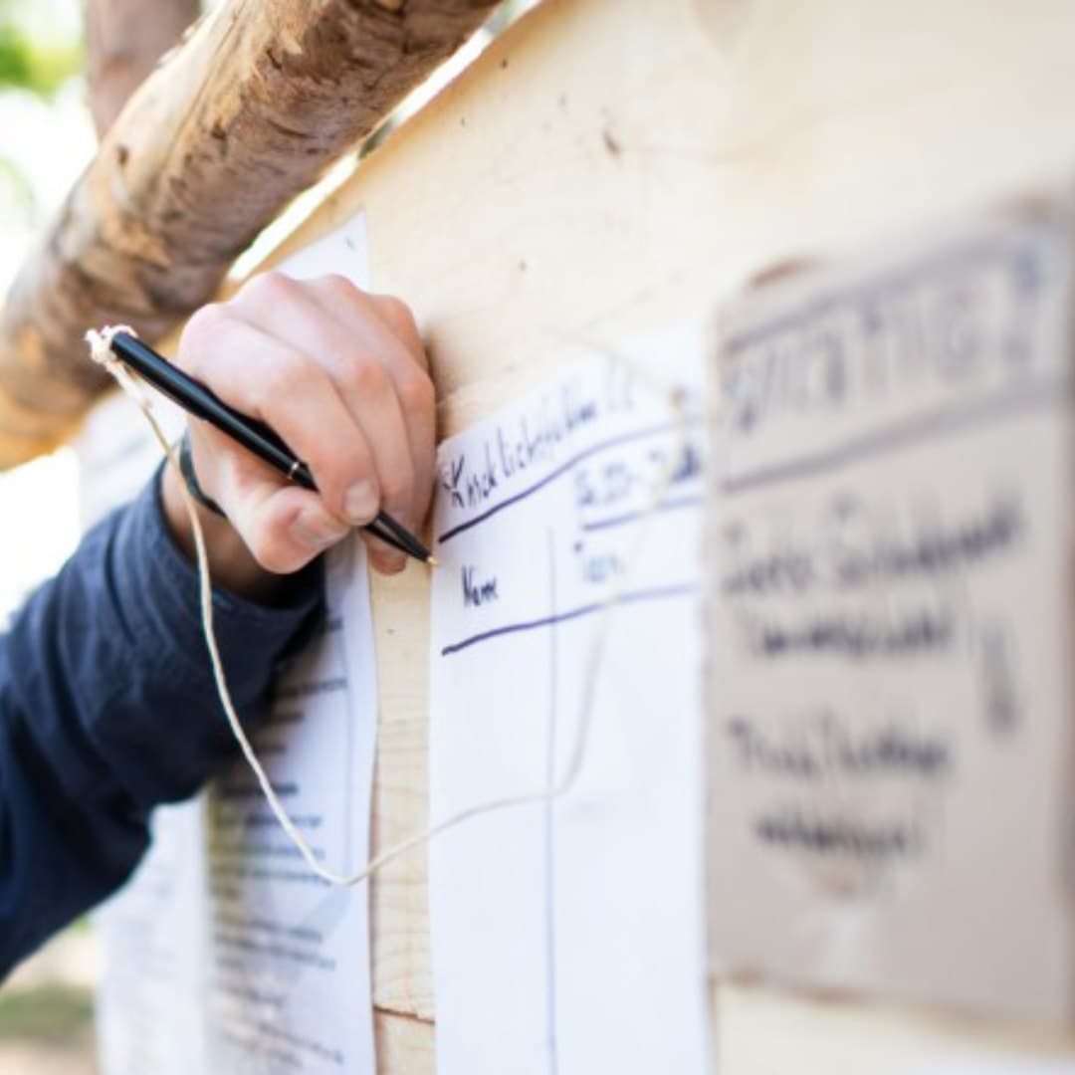


WiederWachsen
Landesverband Niedersachsen
Bericht zur LDV 2025

Slide 2
Die bisherigen Ziele
Wir wollen einen Pool von 15 aktiven StaKo Moderator:innen aufbauen, sodass jeder zweite Stamm einen Stammeskompass pro Jahr durchführen kann. | 1.11.2025 | 9 | nein
Wir wollen das Konzept für eine Stammespatenschaft entwickeln und Dokumentieren, sodass ein Stammespate das Konzept in einem Probelauf verwenden kann. | 01.07.24 | Konzept steht Stämme und Mentoren werden kontaktiert | ja, aber
Wir wollen eine Plattform/System aufbauen oder verbessern, sodass diese mit Inhalten gefüllt werden können. | 01.07.24 | Plattform steht | ja

Slide 3
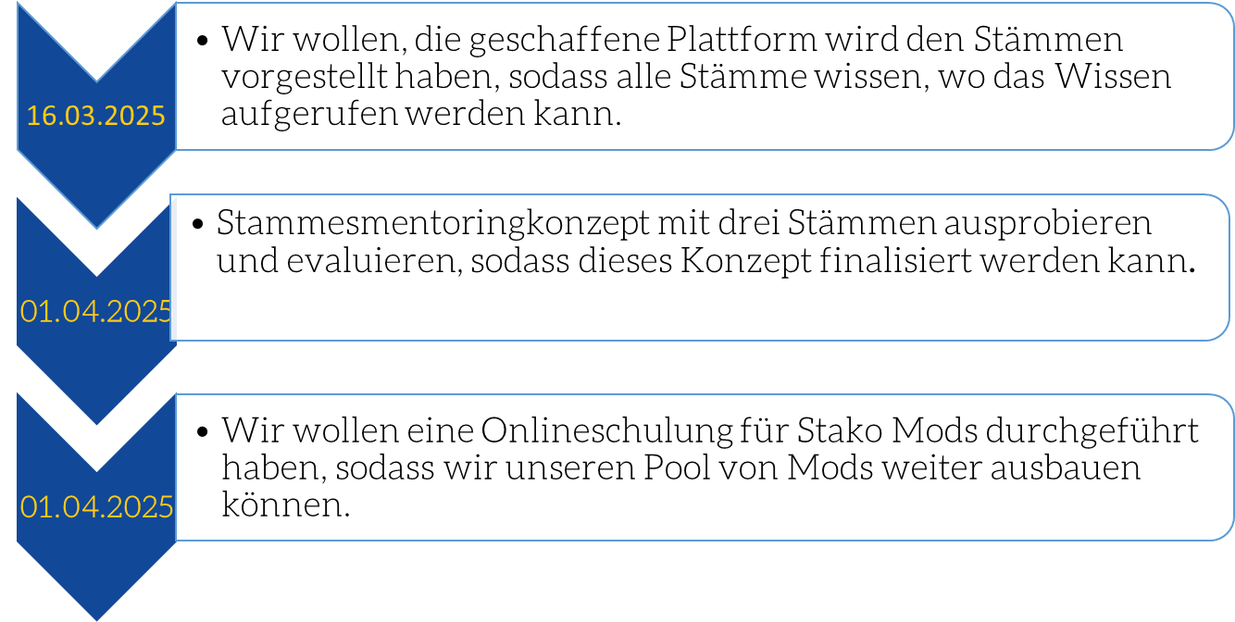
Nachgebesserte Wachstumsziele

Slide 4
Nachgebessterte Wachstumsziele
01.07.2025
Geschaffene Plattform mit Inhalten, wie Arbeitshilfen füllen, sodass die Stämme auf die Inhalte zu greifen können..
01.11.2025
Wir wollen min. 10 Stammeskompanten durchgeführt haben, sodass wir unsere Stämme gesund erhalten können und ein Vertrauen für das Werkzeug schaffen können.

Slide 5


Was ist das Stammesmentoring?
Schwache Stämme erhalten über einen längeren Zeitraum eine Intesivbetreuung durch Mentor:innen

Slide 6
Stammesmentoring – Mentor:innen
Aufgaben
Mentor:innen
Nicht mehr aktive Pfadfinder:innen mit viel Erfahrung
Personen mit Kommunikations- und Moderationsfähigkeiten
Bereit, ca. 16h/Monat zu investieren
Unterstützung und Beratung der Stammesführung
Teilnahme an Stammesräten, ggf. Moderation von Krisengesprächen
Vernetzung des Stammes mit hilfreichen Personen im Landesverband
Hilfestellung bei schwierigen Entscheidungen und Themen

Slide 7
Stammesmentoring - Stämme
Stämme
Mentorebility Index
Wert errechnet aus verschiedenen Faktoren
  Hilfebedarf der StaFü
  Geografische Lage
  Demografische Lage
  Etc.
Stämme in Krisensituationen
  Probleme in der Stammesführung
  internen Konflikten
  Strukturprobleme
Stämme, die sich festgefahren haben und externe Unterstützung benötigen

Slide 8
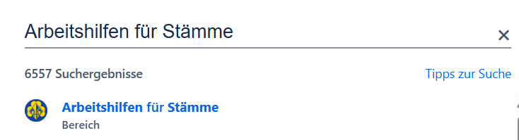
Wissensplattform

Slide 9
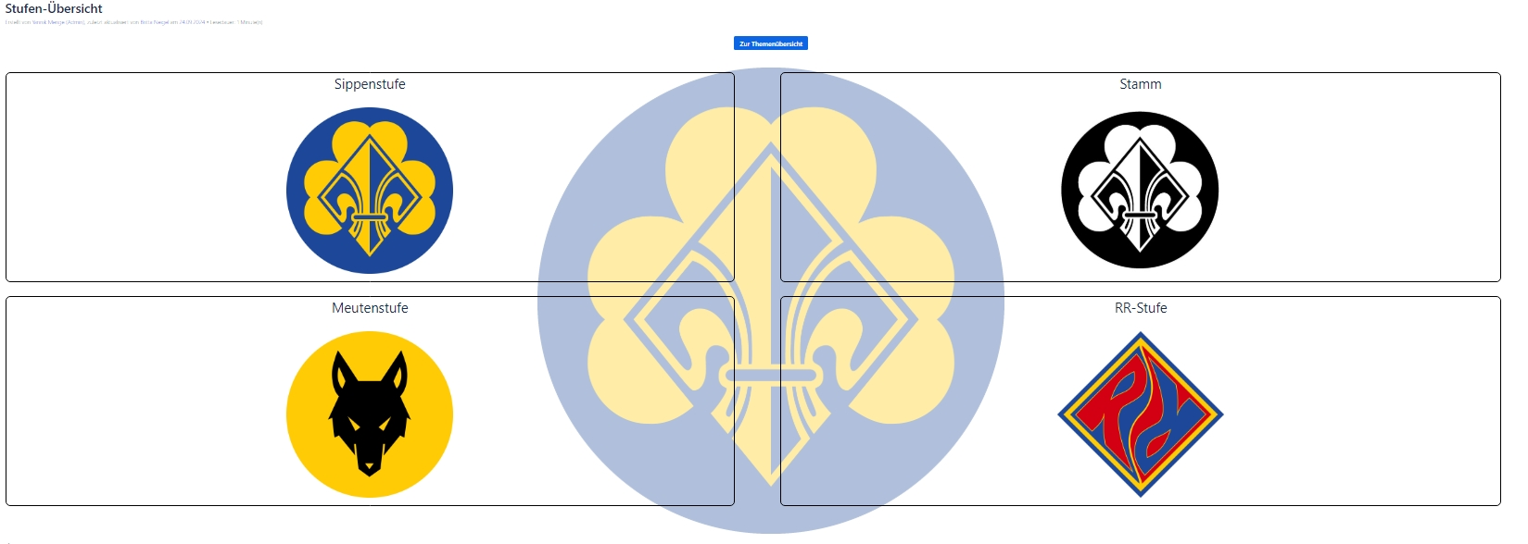
Wissensplattform

Slide 10
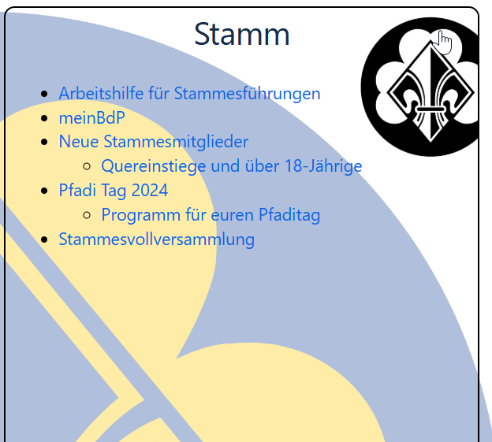
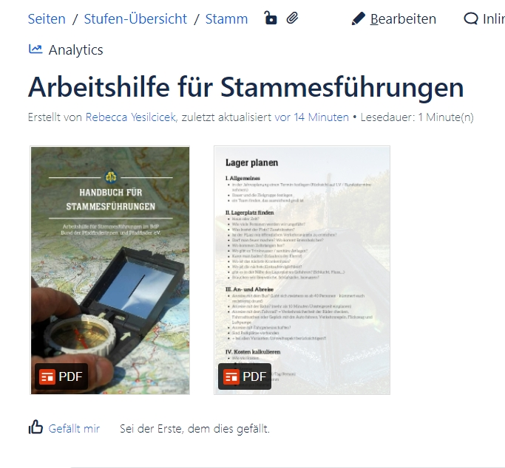
Wissenplattform
Allgemeines zu Stämmen
Beispielseite

Slide 11
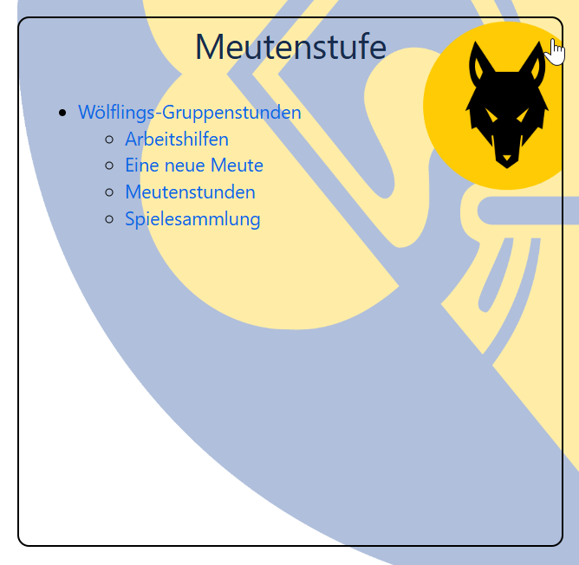
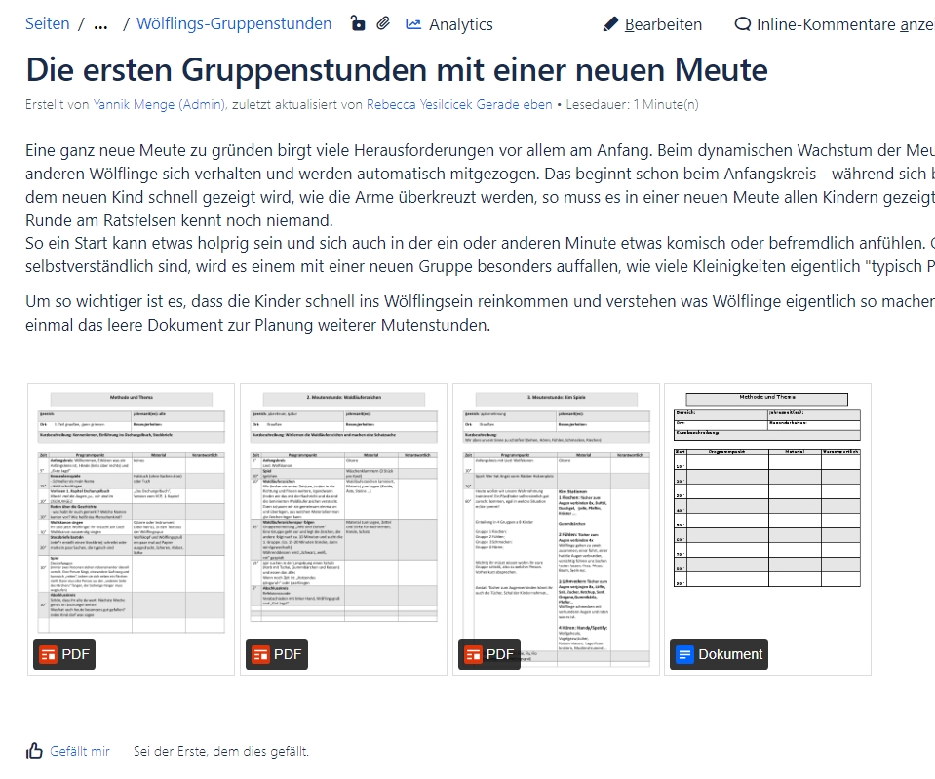
Wissenplattform
Allgemeines zu Stämmen
Beispielseite

Slide 12
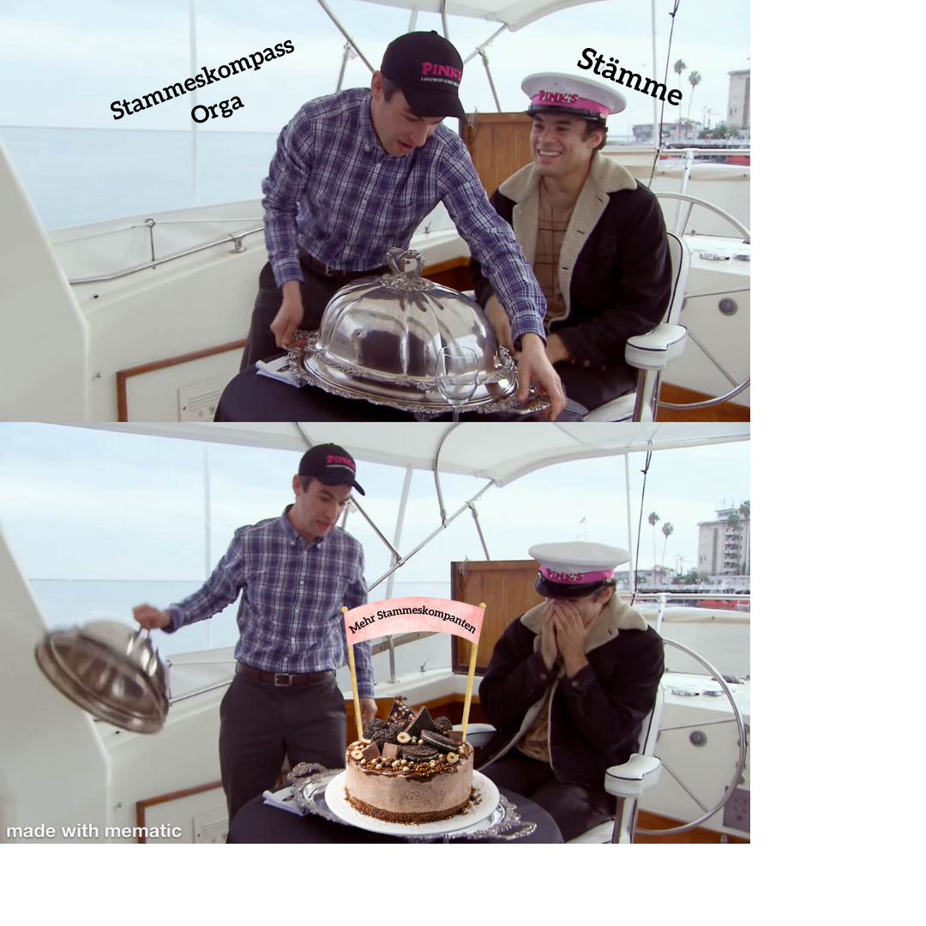
Stammeskompass

Slide 13
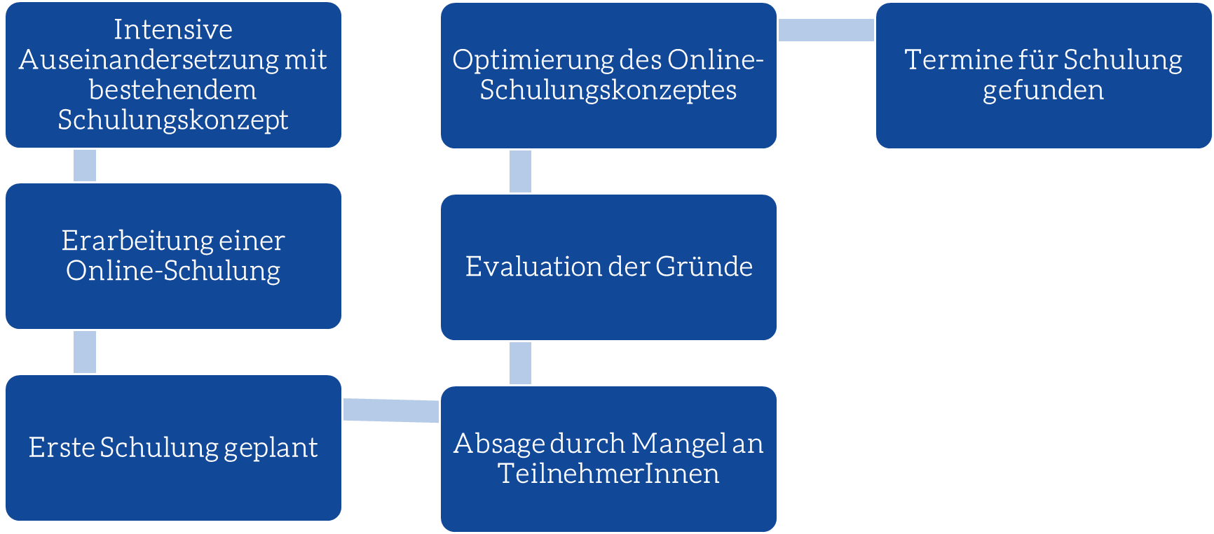

Stammeskompass-Moderator*innen
Termin:
29. April 2025
06. Mai 2025
13. Mai 2025
20. Mai 2025
27. Mai 2025
Jetzt anmelden!

Slide 14
Ausblick
Stammeskompass
Ohne Schulungen keine Moderator*innen → Keine Kompanten
Viel Kapazitäten in die Gestaltung einer Schulung geflossen
  → Zeitintensive aber wichtige Auseinandersetzung mit dem Schulungskonzept
Schulung soll im zweiten Anlauf stattfinden
Ziel in 2025: Mindestens 10 Stammeskompanten
Langfristiges Ziel: Jeder Stamm soll die Möglichkeit haben 1x jährlich einen Stammeskompanten durchzuführen

Slide 15
Ausblick
Stammesmentoring
Gute Vorbereitung und Auseinandersetzung mit den Stämmen notwendig
Mentor*innen-Suche als wichtigster Faktor
→ Präzise und langwierige Kommunikation notwendig, um Erwartungen sowie Aufgabenfeld klar zu definieren
Ziel in 2025: Evaluierung und Verbesserung des Konzepts
Langfristiges Ziel: Konzept optimieren, adaptieren und auf alle Stämme anwenden, die Bedarf haben

Slide 16
Ausblick
Wissensplattform
Struktur der Plattform ist vorhanden
Aufgrund des immensen Umfangs, ist die Befüllung der Plattform zeitintensiv
Ziel in 2025: Füllen der Plattform
Langfristiges Ziel: Kontinuierliche Aktualisierung der Plattform, um den Stämmen stets aktuelle Infos und Arbeitshilfen zur Verfügung zu stellen

Slide 17
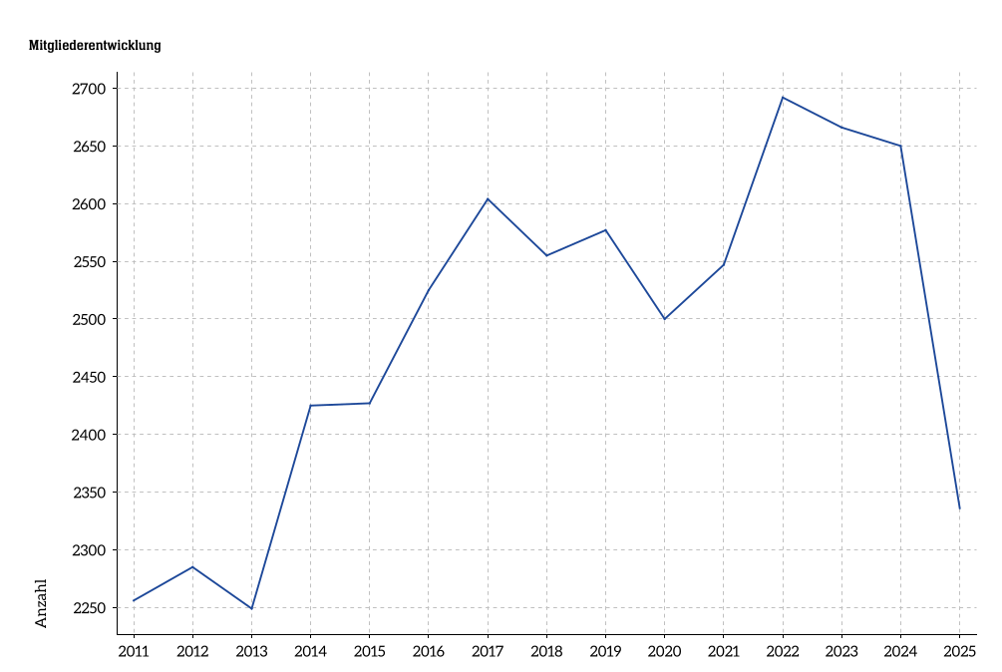

Slide 18
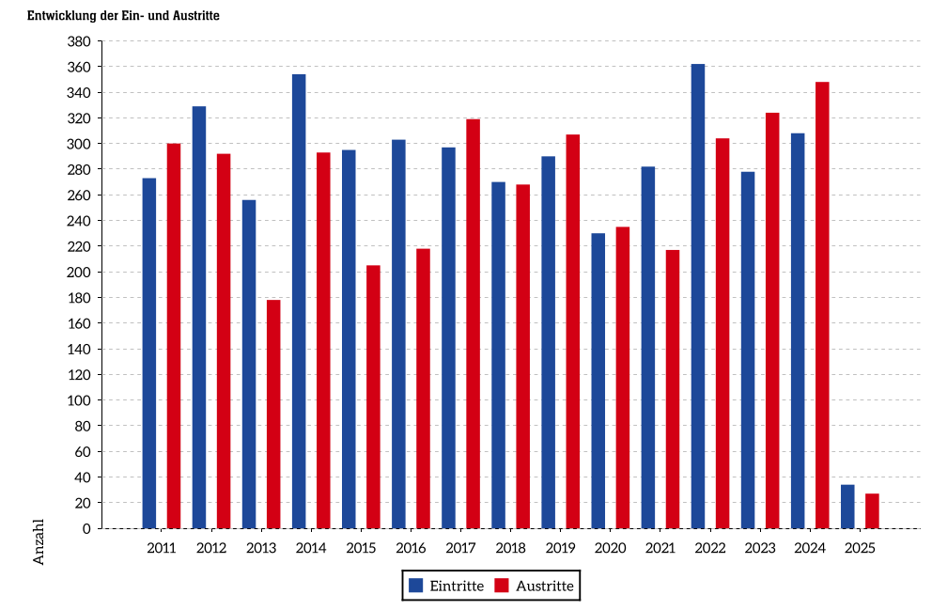

Slide 19
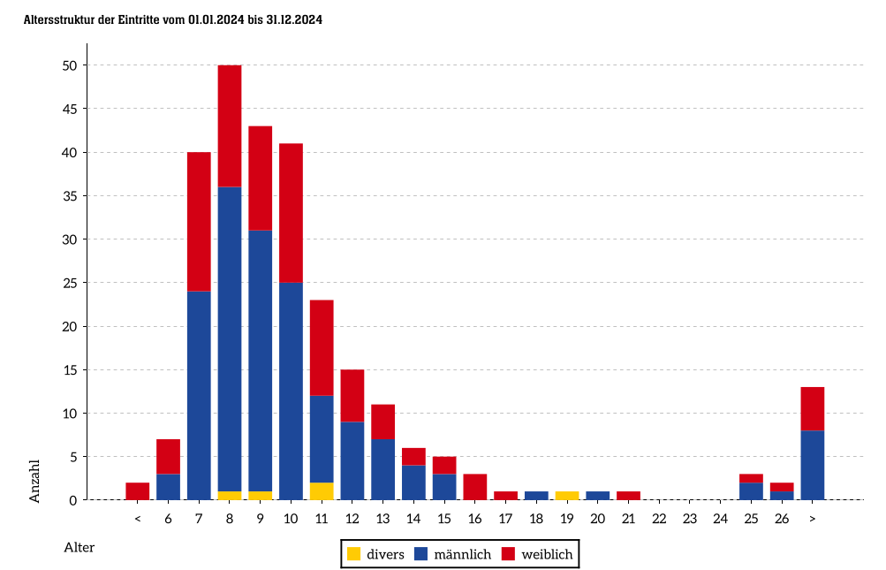

Slide 20
